Slide 1
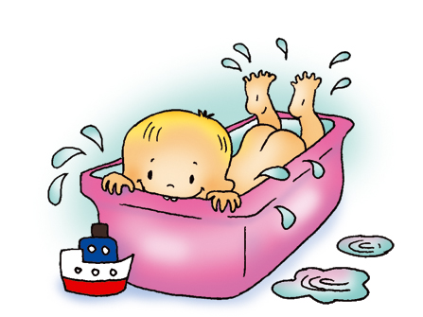
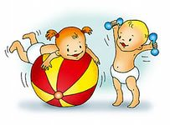
Система оздоровительно - закаливающих мероприятий в ДОУ
Подготовила: Воспитатель
Аванесян Рузанна Валериевна

Slide 2
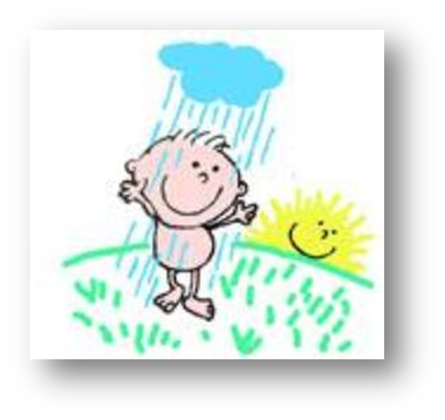
С целью улучшения здоровья детей в системе дошкольного образования в ДОУ ведётся работа над реализацией здоровьесберегающих технологий.
Цель: Поиск новых форм и методов использования здоровьесберегающих технологий в воспитательно-образовательном процессе ДОУ, приобщение детей к физической культуре и здоровому образу жизни.
Оздоровительные задачи:
Охрана и укрепление физического и психического здоровья детей;
совершенствование функций организма, повышение его защитных свойств и устойчивости к заболеваниям средствами движения, дыхательной гимнастики, закаливания, гигиенических навыков.
Образовательные задачи:
Формирование жизненно необходимых двигательных умений и навыков ребенка в соответствии с его индивидуальными особенностями;
создание условий для реализации потребности детей в двигательной активности.
Воспитательные задачи:
Воспитание потребности в здоровом образе жизни;
потребность в физических упражнениях и играх;
расширение кругозора, уточнение представлений об окружающем мире,
воспитание физических качеств, необходимых для полноценного развития личности.

Slide 3
Проводится множество мероприятий по закаливанию детей в ДОУ
1. Организацию утренней гимнастики, прогулок, спортивных игр, физкультурных занятий и развлечений; 2. Создание санитарно-гигиенических условий развития; 3. Организацию рационального питания; 4. Формирование культурно-гигиенических навыков; 5. Закаливание.

Slide 4
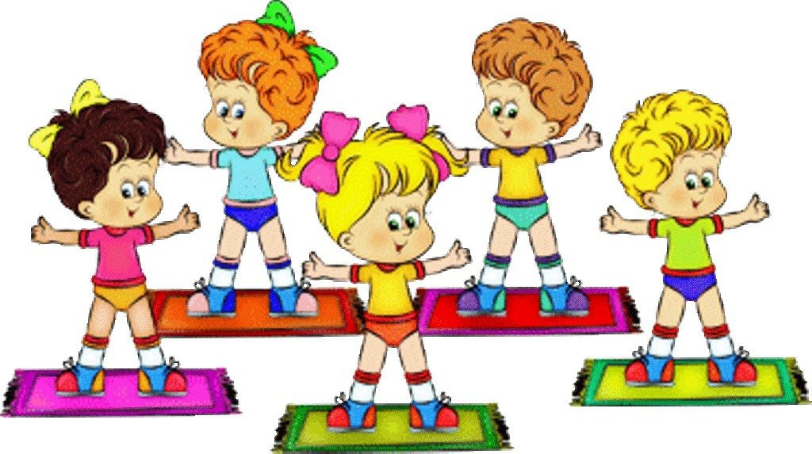
Утренняя гимнастика:
-Динамическая;
-ритмическая;
-ритмопластика;
-оздоровительный бег.

Slide 5
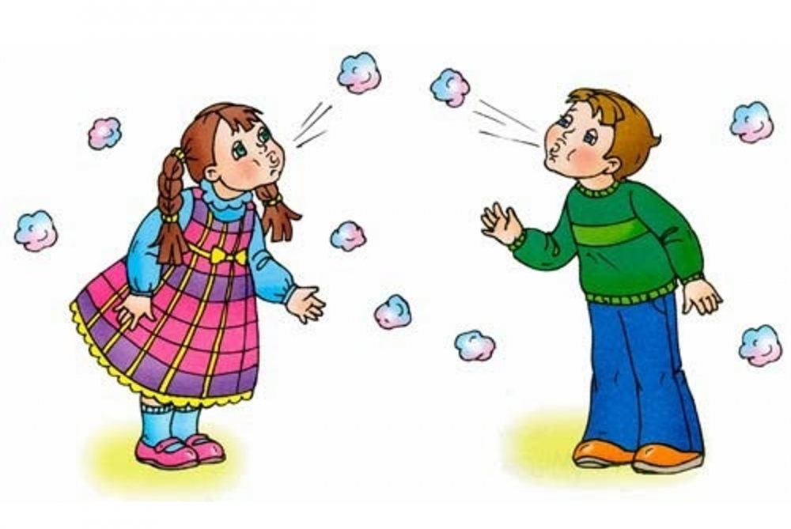
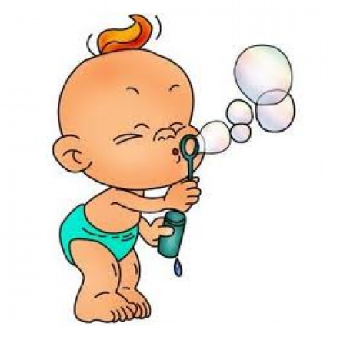
Дыхательная и артикуляционная гимнастика

Slide 6
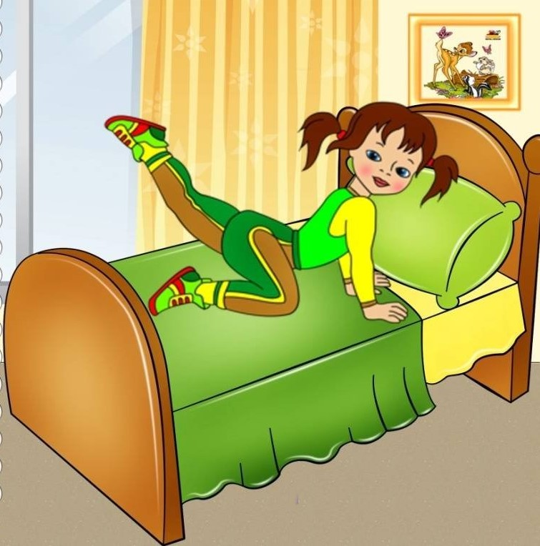
Гимнастика «пробуждения» после сна

Slide 7
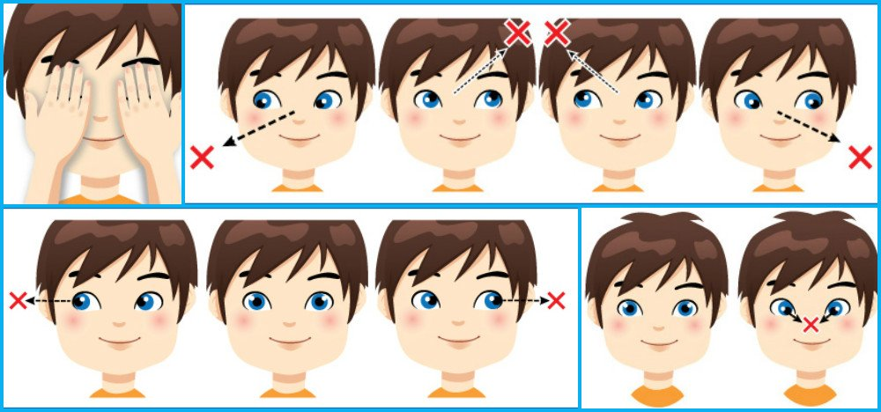
Гимнастика для глаз

Slide 8
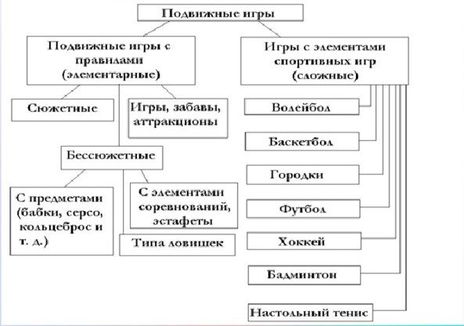

Slide 9
Физкультминутки или смена динамических поз во время занятий

Slide 10
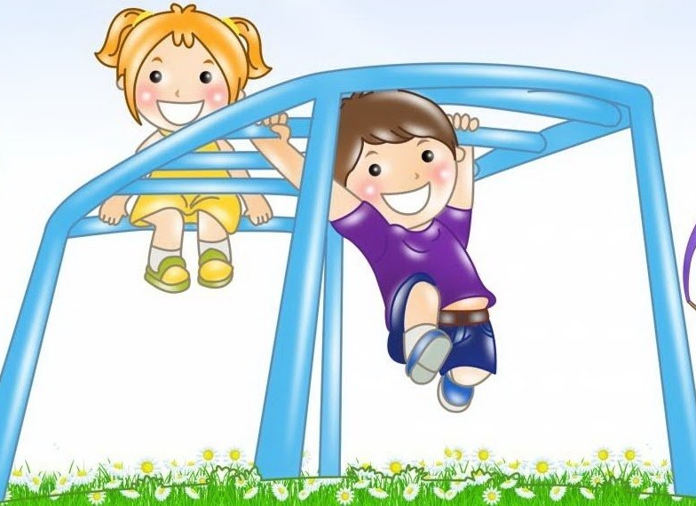
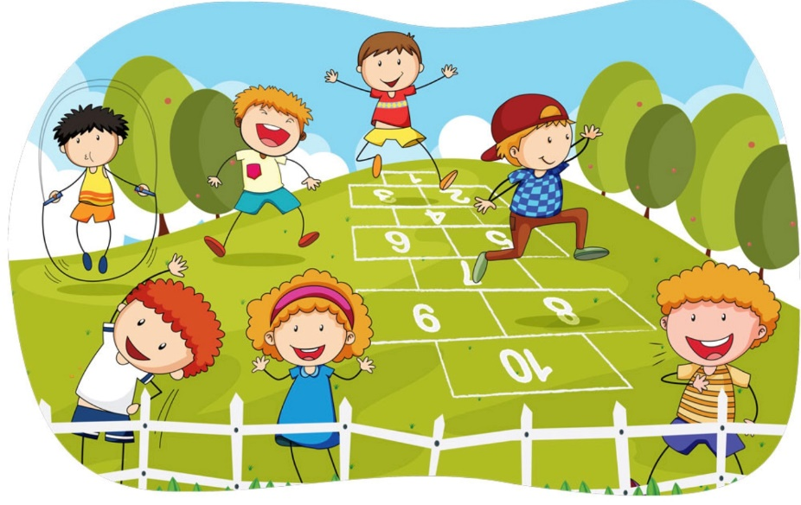
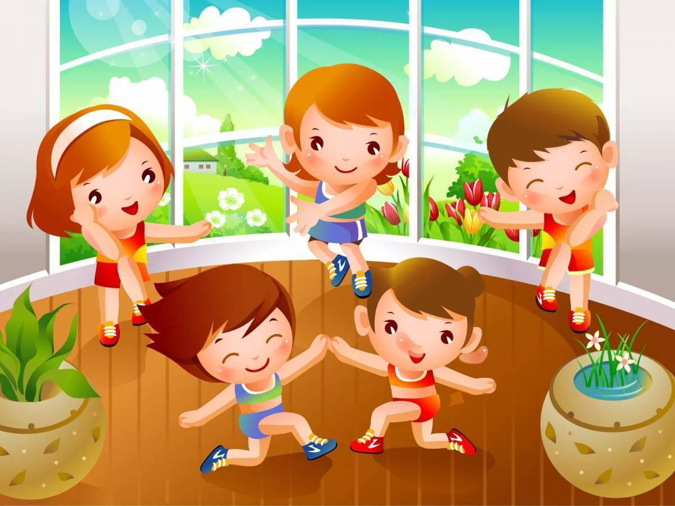
Физкультурные занятия:
1. Физкультура в группе; 2. физкультура на свежем воздухе (в хорошую погоду);
3. физкультура на прогулке.

Slide 11
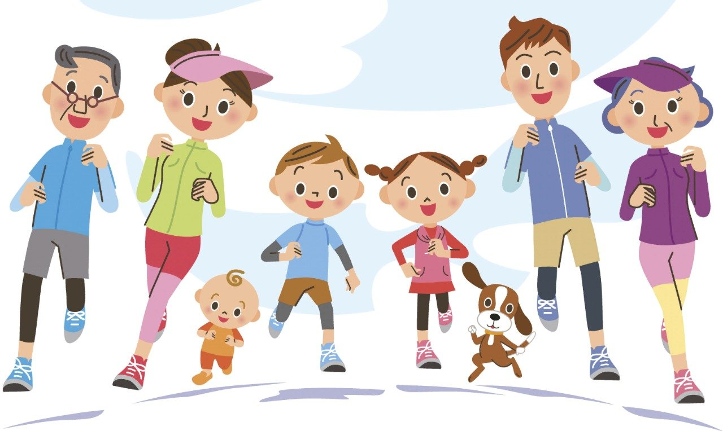
Спортивные мероприятия совместно с родителями: «Папа, мама, я – спортивная семья»

Slide 12
Спортивные праздники и развлечения

Slide 13
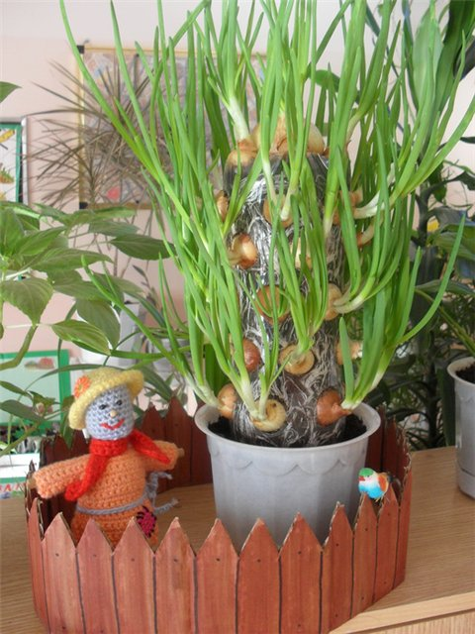
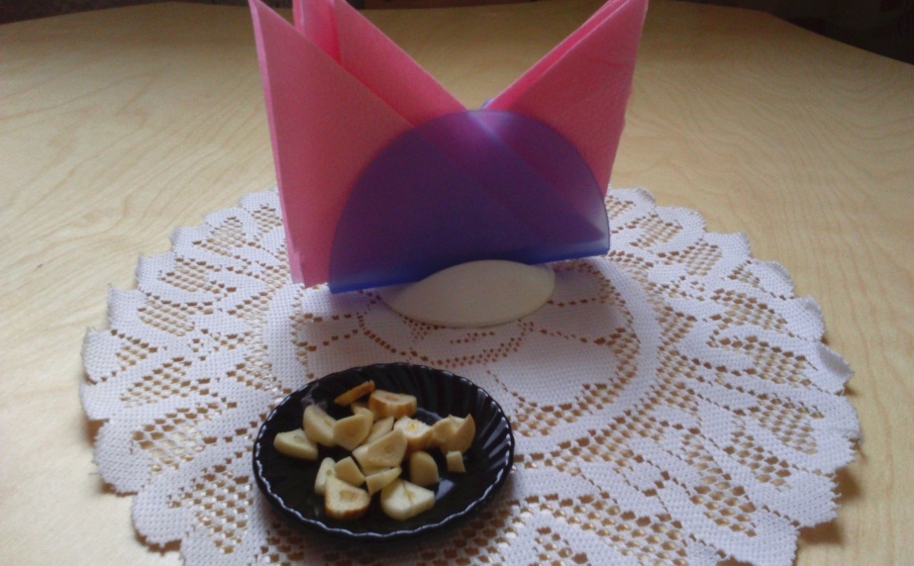
Ароматерапия (лук, чеснок).

Slide 14
2.Санитарно – гигиенические условия в ДОУ
1. безопасная среда;
2. правильное хранение различных материалов, медикаментов;
3. мебель, подобранная по росту детей; маркировка мебели; 4. маркировка постельного белья и полотенец; 5. правильное освещение;
Санитарно-гигиеническое состояние всех помещений детского сада должно соответствовать требованиям СанПиН.

Slide 15
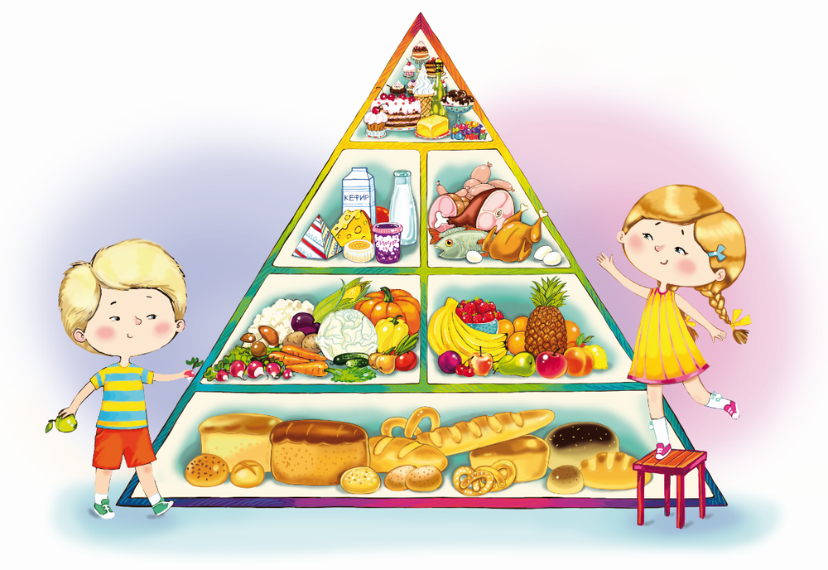
3.Организация рационального питания

Slide 16
4.Формирование культурно-гигиенических навыков у детей

Slide 17
5. Закаливание
Закаливание детей – целый комплекс мероприятий, который проводится вместе с занятиями по физическому и умственному воспитанию. Основными факторами, используемыми при закаливании ребенка, являются воздух, вода и ультрафиолетовые лучи.

Slide 18
Принципы закаливания:
1. Принцип постепенности увеличения закаливающих воздействий (при закаливании организма недопустимо форсированное снижение температуры или увеличение продолжительности процедуры).
2. Систематичность закаливания (регулярное повторение закаливающих процедур).
3. Учет индивидуальных, возрастных особенностей организма ребенка.
4. Принцип «не навреди».

Slide 19
Противопоказания к закаливанию:
если еще не прошло пяти дней после заболевания или профилактической прививки;
если еще не прошло двух недель после обострения хронического заболевания;
повышенная температура у ребенка вечером,
страх у ребенка перед закаливанием.

Slide 20
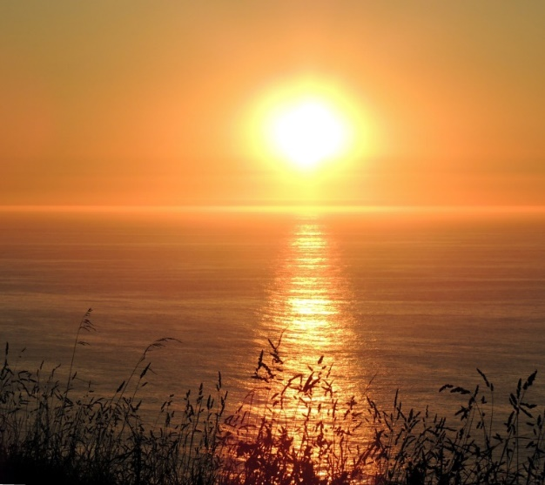
К основным средствам и методам закаливания относятся: 1. закаливание воздухом; 2. солнечные ванны; 3. водные процедуры; 4. хождение босиком; 5. разные виды массажа.

Slide 21
Закаливание воздухом
прогулки в любую погоду в соответствующей одежде
сон на воздухе
специальные воздушные ванны

Slide 22
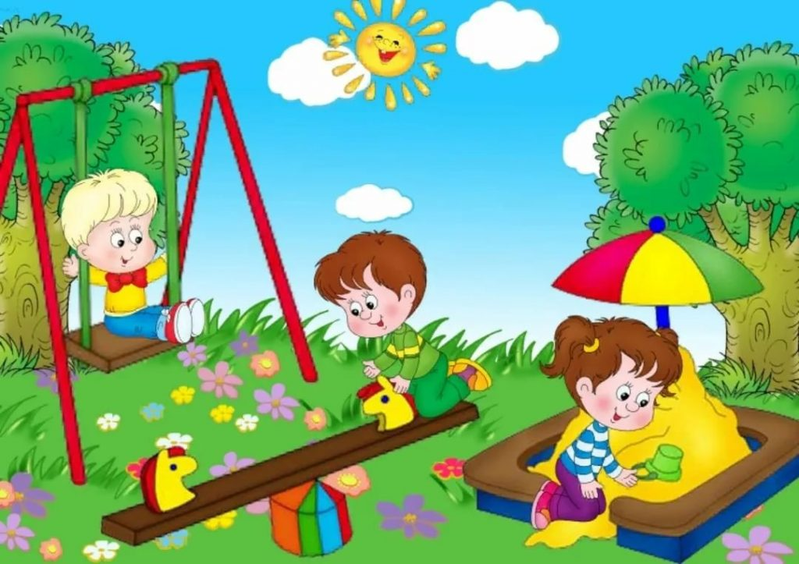
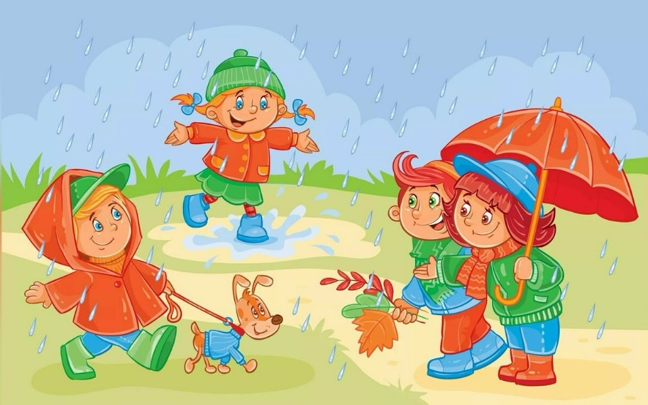
Закаливание воздухом
При температуре воздуха от +6 до -2 дети должны быть одеты в четырёхслойную одежду – бельё, платье, колготы, трикотажную кофту (свитер, рейтузы, куртку или демисезонное пальто (при зимнем пальто не следует надевать кофту), сапожки.
При снижении температуры до -3, -8 демисезонное пальто заменяется зимним, на ноги надевают утеплённые сапоги; при температуре от -1 до -14 градусов дополнительно надевают вторые рейтузы, утеплённые сапоги с носками.

Slide 23
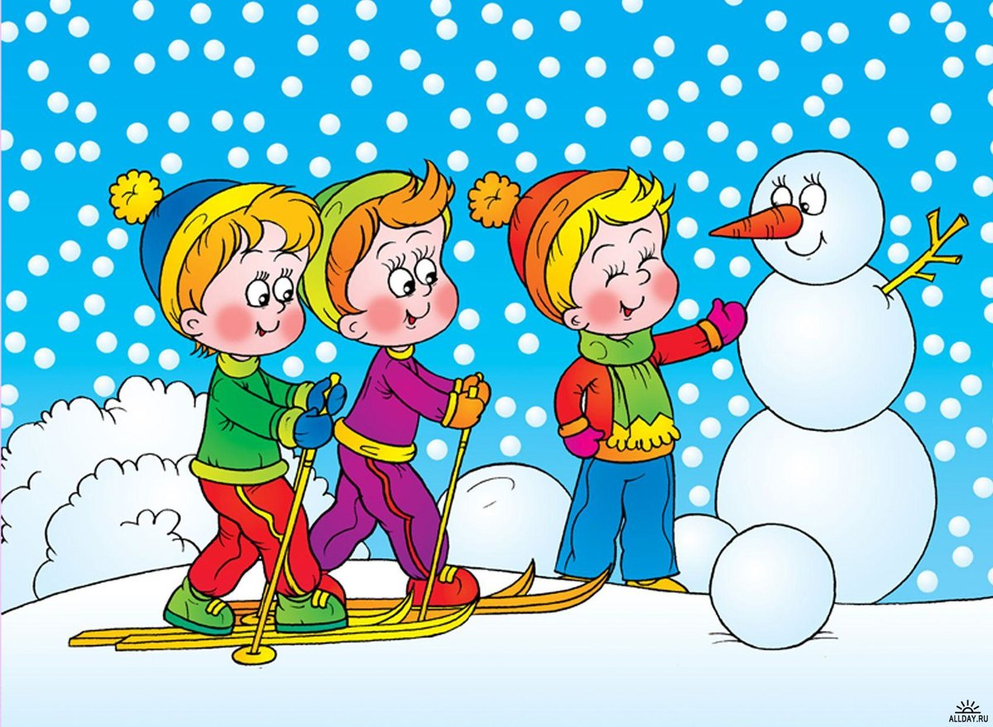
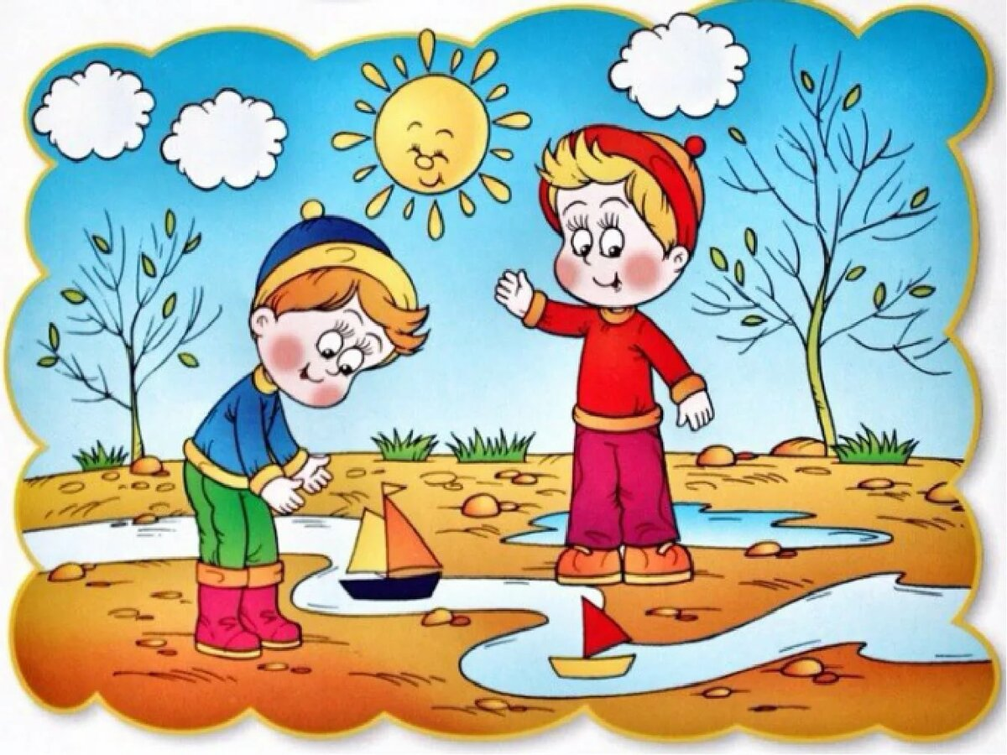
Закаливание воздухом
В зимнее время важно предупредить переохлаждение организма ребёнка, для этого надо следить, чтобы ноги и руки у него были сухими, промокшие варежки необходимо своевременно заменять. Игры нужно подбирать подвижные, но чтобы ребёнок не перегревался.
С наступлением тепла детей постепенно переводят на двухслойную, а затем на однослойную одежду. Во время подвижных игр одежда должна быть спортивной – тренировочный костюм или трусы и майка.

Slide 24
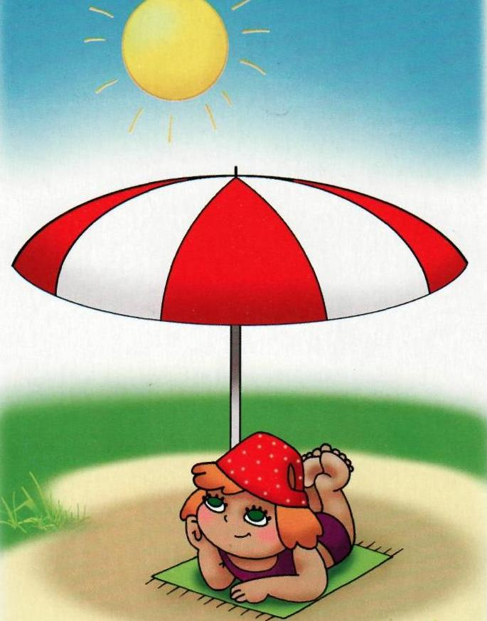
Закаливание солнцем
- световоздушные ванны
- солнечные ванны
- отдых в тени

Slide 25
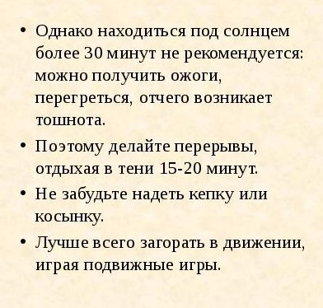
Правила закаливания на солнце

Slide 26
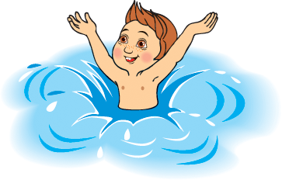
Закаливание водой
- умывание;
- влажное обтирание;
- обливание ног;
- душ, общее обливание;
- купание;
- полоскание горла;

Slide 27
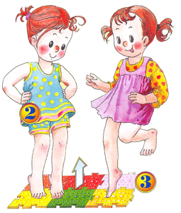
Босохождение

Slide 28
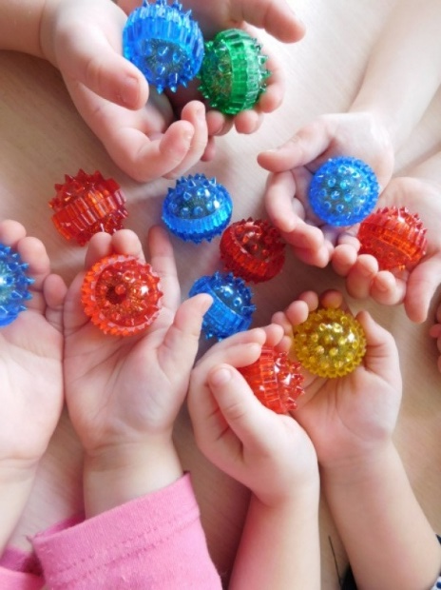
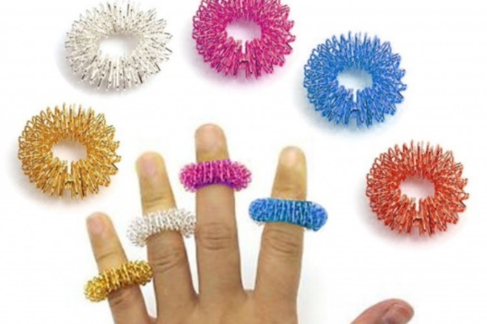
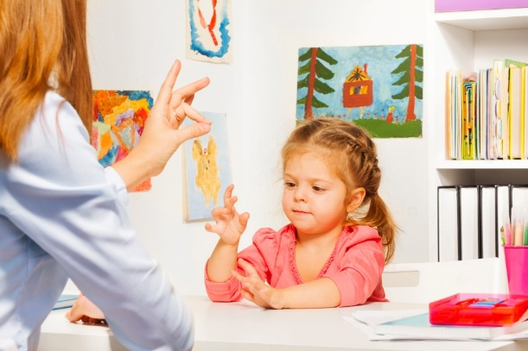
Виды массажа
• Массаж лица, носа, ушей, головы
• Массаж живота
• Массаж спины
• Массаж ног
• Массаж рук и пальцев
• Массаж БАЗ (биологически активных зон - точек)
• Массаж шеи и шейных позвонков
• Растирание сухой варежкой
• «Су-джок терапия»

Slide 29
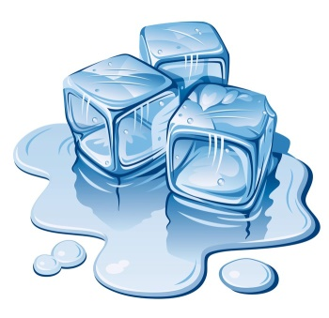
Криозакаливание
Льдинку в руки я возьму,
Ручки быстро разотру,
Ножки тоже разотру.
Надо, надо закаляться,
От болезней защищаться
Вот работа, так работа,
Ледышку нам катать охота.
Веселее ты катай,
Да за нею поспевай.
Катать, не сильно нажимать.
Щёчки мы найдём,
Хорошенько разотрём,
Надо с ледышкой нам дружить,
Чтобы всем здоровым быть!

Slide 30
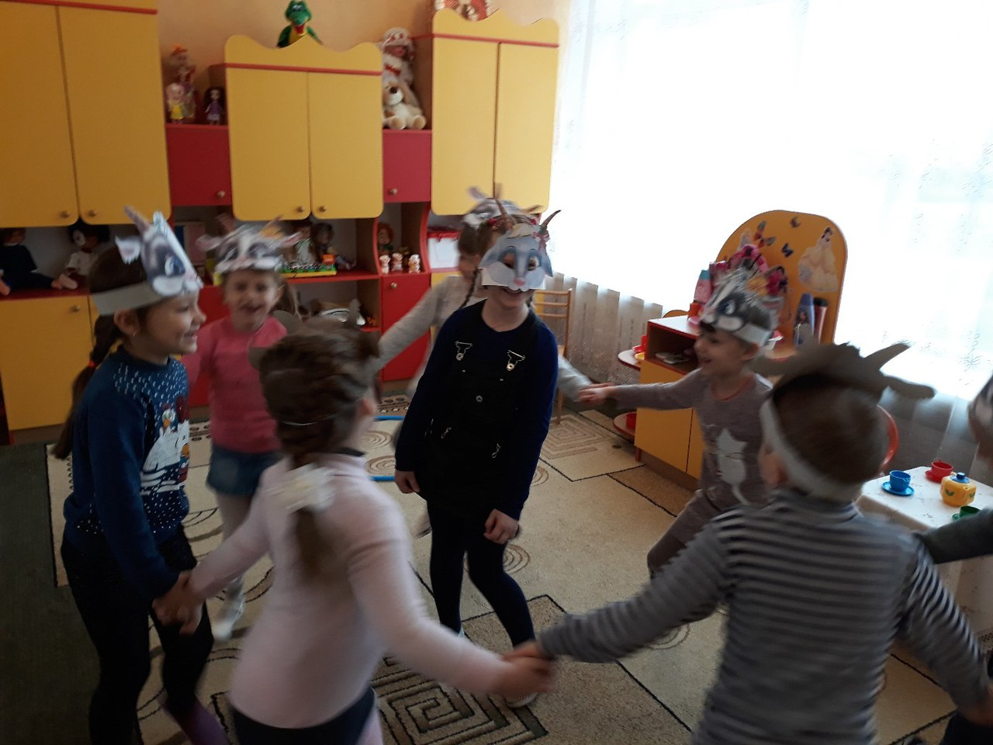
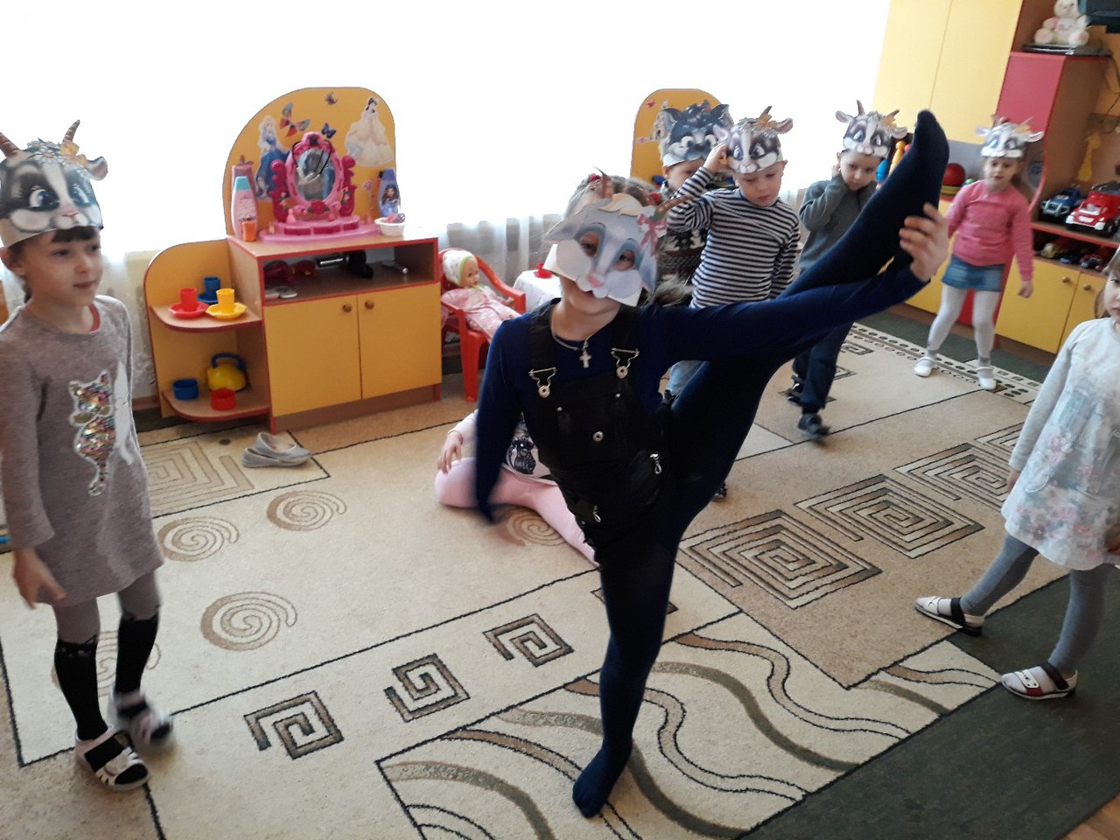
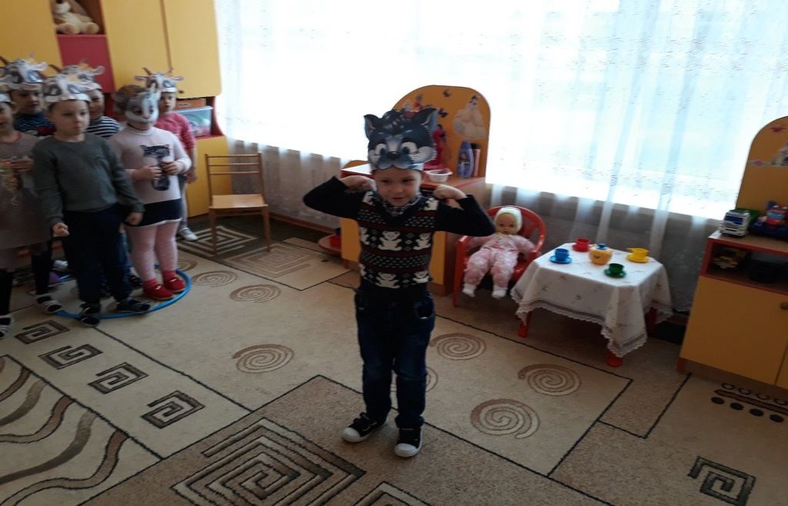
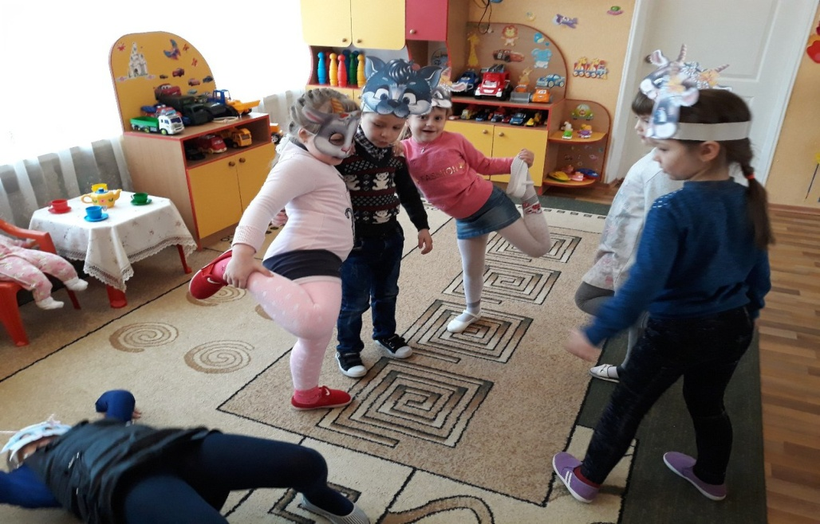
«Игровой стретчинг» Сказка «Волк и семеро козлят»

Slide 31
Спасибо за внимание!

